Slide 1
Les 3 | periode 2 | leerjaar 2
Begrippen
Aan het einde van de les kan je de begrippen uitleggen
rechtsvormen
aansprakelijkheid
fiscaal
belastingen
Investeerders
IBS Thema​​
Qredits​
IBS Toetsing
Kennistoets
Verantwoording
Week 1 | Week 2 | Week 3 | Week 4 | Week 5 | Week 6 | Week 7 | Week 8 | Week 9 | Week 10

Slide 2
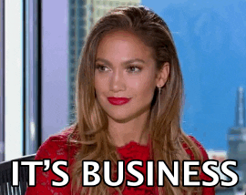
Het traject van het starten van je eigen bedrijf.
De stappen die je doorloopt volgens de KvK
#1 Onderzoek de mogelijkheden en test je kwaliteiten
#2 Verken de markt en bepaal je strategie
#3 Maak een financieel plan
#4 Bedenk een (unieke) bedrijfsnaam
#5 Kies een rechtsvorm
#6 Zorg dat je administratie voldoet aan de eisen (Belasting)
#7 Regel algemene voorwaarden en verzekeringen
#8 Voldoe aan de wettelijke eisen
#9 Schrijf je bedrijf in bij het KVK
#10 Ga op zoek naar klanten

Slide 3
H3. De onderneming en de omgeving
Waar gaan we het over hebben?
3.1 Ondernemersklimaat in Nederland
3.2 Rechtsvormen
3.3 BTW en belasting
3.4 Verzekeringen
3.5 Regels voor je bedrijfsnaam
3.6 wetten, regels en vergunningen

Slide 4
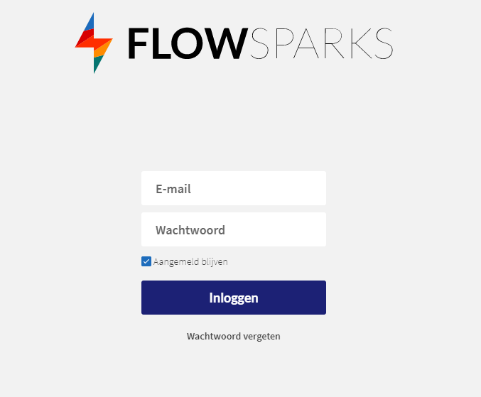
Inloggen op de e-learning via:
https://eigenbaas.flowsparks.com/

Slide 5
3.1 Ondernemersklimaat in Nederland
Microbedrijf | Kleinbedrijf | Middelgroot Bedrijf | Grootbedrijf
< 10 medewerkers < 2 miljoen omzet (per jaar) | < 50 medewerkers < 10 miljoen omzet (per jaar | < 250 medewerkers < 50 miljoen omzet (per jaar) | > 250 medewerkers > 50 miljoen omzet (per jaar)
1,1 miljoen microbedrijven in 2019 Omzet: ? Medewerkers: 4 | 52.000 MKB in 2019 Midden- en kleinbedrijf (MKB) 99% van alle NL bedrijven. Goed voor 60% van het bedrijfsleven. Bied aan 70% van de bevolking werk. |  | Coolblue omzet 2019: 1,5 miljard winst 2019: 48 miljoen Coolblue omzet 2020: 2 miljard (+34%) winst 2020: 114 miljoen Medewerkers 2020: 6361

Slide 6
3.1 Ondernemersklimaat in Nederland
Micro ondernemingen
Maximaal 10 fulltime medewerkers
Maximaal 700.000 euro omzet
Eenmanszaak en zzp-er/freelancer vallen hier ook onder
De laatste jaren is er een flinke stijging in het aantal microondernemingen.
Wat voor soort bedrijven zijn mensen gestart denk je?
Honden uitlaat service
Schoonmaakdienst
Webshop
Account (om alle nieuwe bedrijven te kunnen helpen)
Vloggers
Filmproducenten
Pakketbezorgers

Slide 7
3.1 Ondernemersklimaat in Nederland
Soorten bedrijven
Handelsbedrijven
Industriële bedrijven
Agrarische bedrijven
Dienstverlenende bedrijven
Financiële instellingen

Slide 8
3.2 Rechtsvormen

Slide 9
Rechtsvormen
Welke rechtsvorm past bij uw bedrijf? | Ondernemersplein - KVK

Slide 10
3.2 Rechtsvormen
Natuurlijke personen
Rechtspersonen
Eenmanszaak (ez)
zzp / freelance
Besloten vennootschap (BV)
Vennootschap onder firma (vof)
Naamloze vennootschap (nv)
Maatschap (mts)
Vereniging
Stichting
Coöperatie

Slide 11
3.2 Rechtsvormen
Opdracht
Zoek per rechtsvorm 1 nadeel en 1 voordeel op.
Je hebt hiervoor 5 minuten de tijd.
Doe dit in tweetallen
Welke rechtsvorm past volgens jou het beste bij jullie onderneming en waarom?
Gebruik onderstaande links:
Overzicht rechtsvormen: https://www.ondernemersplein.nl/artikel/overzicht-rechtsvormen/
Voor- en nadelen van rechtsvormen:
https://www.graficalc.nl/rechtsvorm-kiezen-en-nadelen-op-rijtje/

Slide 12
3.3 BTW en belastingdienst
Btw-tarieven
21% | Algemeen of basistarief | die niet vrijgesteld zijn, en die niet onder het 9%- of 0%-tarief vallen.
9%* | Verlaagd tarief | Voedingsmiddelen, water, agrarische goederen, geneesmiddelen, kunst en boeken
0% | Goederen die je exporteert, visvangst, accijnsgoederen
* Vanaf 1 januari 2019 is het verlaagde tarief verhoogd van 6% naar 9%. Dit is niet in de e-learning aangepast.

Slide 13
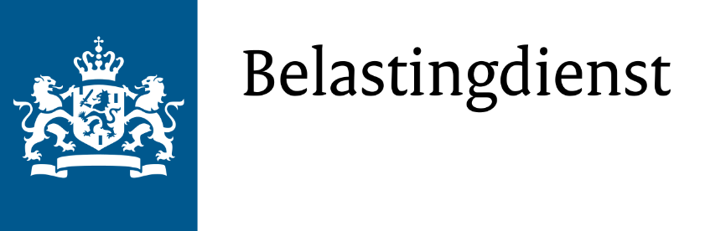
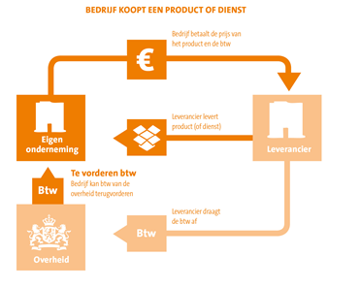
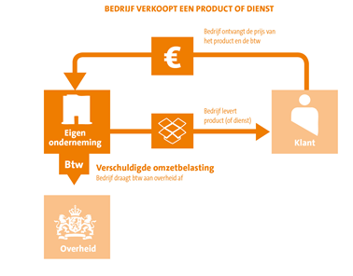
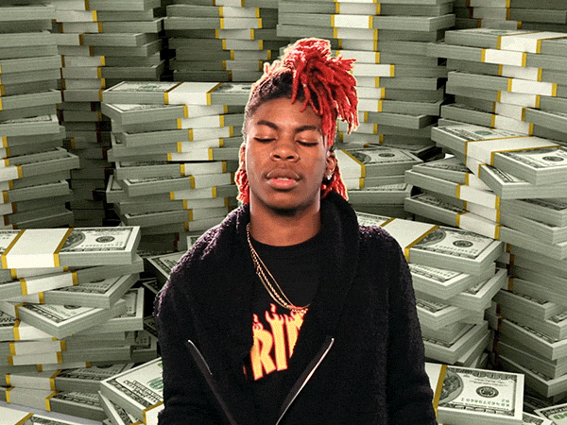
3.3 BTW en belastingdienst

Slide 16
3.5 Regels voor je bedrijfsnaam en domeinnaam
Je bedrijfsnaam maakt je bedrijf uniek.
Je kan niet zomaar iedere bedrijfsnaam kiezen? Er zijn een aantal spelregels:
Ben eerlijk
Kies een naam die bij jouw bedrijf past. Verkoop je groenten dan kies je een naam die daar bij past.
Je mag geen merknamen van bekende bedrijven gebruiken, zoals die van Apple of Google.
Klanten raken dan in de war en weten niet met wie ze zaken doen. Je moet dus altijd je eigen naam bedenken.
Sommige leestekens mag je wel gebruiken en sommige niet. Zo mag je @, & en + wel gebruiken, maar (), ?, !, *, # niet.
Als een bedrijfsnaam al bestaat mag je deze niet gebruiken. Er zijn wel uitzonderingen: - Als de naam hetzelfde is, maar jouw bedrijf iets heel anders doet in een andere branche, kan het misschien wel. - Als jij bijvoorbeeld in Groningen werkt en jouw concurrent in Brabant, dan mag je soms wel dezelfde naam gebruiken.
Meer info over bedrijfsnamen

Slide 17
OPDRACHT – KIES JE BEDRIJFSNAAM
Ga na onderstaande link van de Kamer van Koophandel
https://www.kvk.nl/advies-en-informatie/bedrijf-starten/bedrijf-starten-wat-moet-je-regelen/een-bedrijfsnaam-kiezen/
Doorloop de stappen bij het bedenken van een passende bedrijfsnaam voor jullie bedrijf
Maak een passende website voor jullie bedrijf (bijv. via www.weebly.com/nl )

Slide 18
